Slide 1
情報収集：MDR - WIKI（量子コンピュータの知識総集編）
https://blog.mdrft.com/wiki
量子コンピュータ一般
量子ゲートアルゴリズム
1+1と1+0と0+1と0+0を同時に計算
BlueqatSDKの使い方
量子アニーリング一般
量子アニーリングアルゴリズム
D-Waveで金融ポートフォリオ最適化問題
NASA&Googleの量子コンピュータは「一億倍速い」の論文

Slide 2
用語：組合せ最適化（combinatorial optimization）
組合せ最適化問題とは、与えられた制限を満たすような組合せ集合の中から一番よい組合せを選ぶものです。http://hp.vector.co.jp/authors/VA016496/glps/GLPS11.html
例
ナップサック問題
10ℓ 入る袋に、どれを何個詰めれば、一番嬉しいか
巡回セールスマン問題（traveling salesman problem、TSP）
最短一筆書き ※距離以外を「価値」としてもよい
Max Cut 問題
ノイズ除去などに応用できるらしい

Slide 3
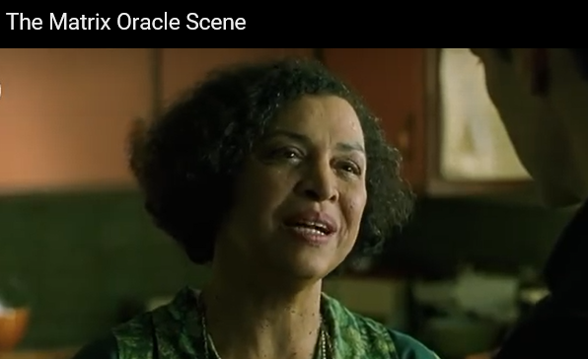
用語：オラクル
Groverのアルゴリズムでぶつかる
神託
信託ではない
データベースでもない
映画「Matrix」の「オラクル」とは 同じ意味
関係ないが、『グランド・イリュージョン 見破られたトリック』（グランドイリュージョン みやぶられたトリック、Now You See Me 2）という2016年公開のアメリカ映画では、量子チップを奪うシーンがあるらしい
オラクル、量子オラクル、オラクル関数、などは同じ意
オラクル、という用語が出てくれば、関数と思えばよい
X → 関数 → Y

Slide 4
サプライヤー比較
サプライヤー＆サービス名 | IBM Q | Microsoft Q# | D-Wave | 富士通デジタルアニーラ | 日立CMOSアニーリング | XANADU
ハードウェア | ◎：ゲート | × | ◎：イジング | 〇：＋オンプレ | 〇：PCサーバー | 〇：Photonics
開発環境 | ◎ | ◎ | × | 不明 | × | 〇
API | 〇 | 〇 | 〇：商用＋米国のみ | 不明 | 〇 | 〇
サンプルPGM | △ | ◎ | △ | 不明：1QBIT？ | × | 〇
エコシステム／コミュ | ◎／△ | 〇／〇 | 〇／不明 | ×／× | ×／△ | 〇：OSS／〇：Slack

Slide 5
XANADU
カナダトロントの光量子コンピュータベンチャー
ハードウェア：フォトニクスマシン
ソフトウェア
Pennylane：機械学習用etc. 量子ライブラリ
ProjectQ(OSS)、IBM Q対応
ハイブリッド：対象、範囲を選ばない
エコシステム、アドイン、コミュニティ重視
Strawberry Fields：量子回路シミュレータ
Blackbird：量子用PGM言語

Slide 6
用語：CMOSアニーリングマシン
イジングモデルに対するアニーリングを行うために、記憶素子であるSRAMの構造を活用して開発された、日本独自の非ノイマン型計算機
低消費電力化に有利
高いスケーラビリティ
複数チップの接続が可能
機器の小型化が可能

